Slide 1
Den tredelte hjernen
Å SKAPE GOD HELSE
FOR SEG SELV OG ANDRE
ROBUST UNGDOM
Revidert 2025

Slide 2
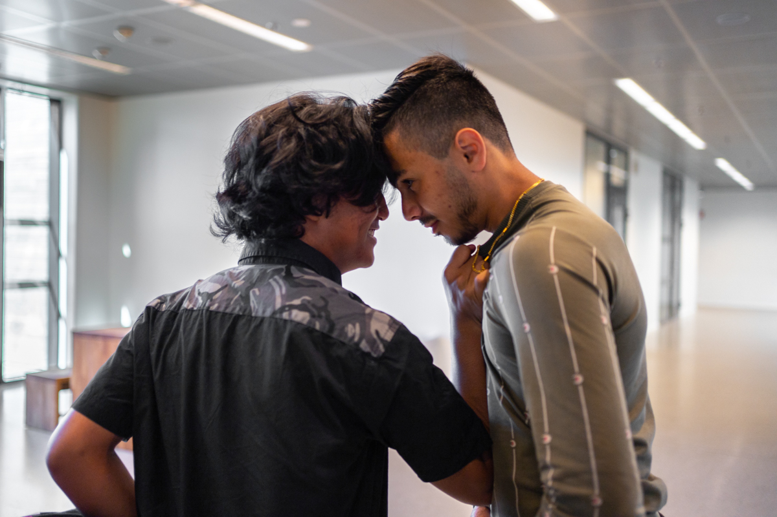
Har du blitt så sint at du «mistet det»?
Notes:
1.Har du blitt skikkelig sint, så sint at du mistet kontroll? Så rasende at du gjorde ting du ikke burde? Sa forferdelige ting? Brukte vold mot andre? Hva skjer i hjernen når vi «mister» det på den måten? (Kom gjerne med et personlig eksempel).

Slide 3
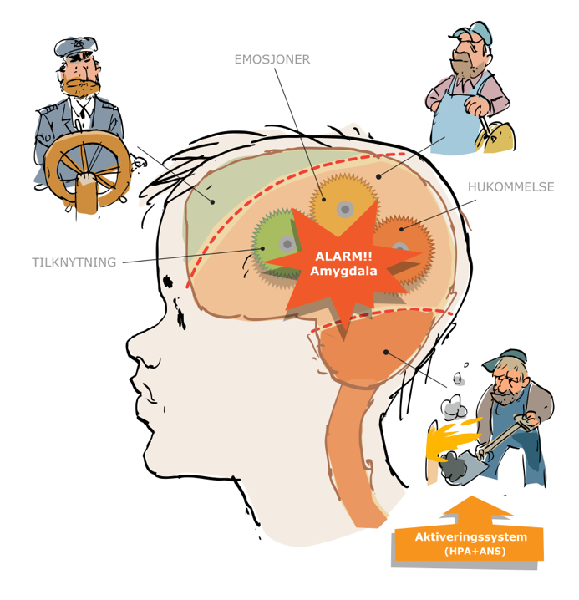

Den tredelte hjernen
Notes:
Det kan være nyttig å forstå kroppens alarmsystem. Alarmsystemet ditt skal redde deg fra fare og hjelpe deg til å reagere raskt for å sloss eller flykte. Det som skjer er at følelsessenteret «amygdala» blir svært aktiv. Dette området reagerer på truende situasjoner. Når amygdala aktiveres, sendes signaler ut i hele kroppen – i løpet av millisekunder. Kroppen skiller ut stresshormoner som adrenalin og kortisol. Disse hormonene gjør deg mer våken, øker pulsen og gjør musklene klare til å agere.

Slide 4
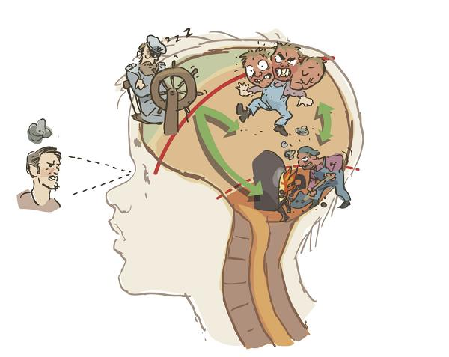
Den tredelte hjernen
Notes:
Mens amygdala blir MER aktiv – blir frontallappen MINDRE aktiv (pek på pannen din, deretter den sovende kapteinen på bildet). Det er den delen av hjernen som hjelper deg med å ta gjennomtenkte avgjørelser, kontrollere impulser, og planlegge. Den delen får MINDRE innflytelse når du er svært stresset eller sint. Resultatet er at det blir vanskeligere å tenke klart, og du reagerer mer spontant. Når det koker i følelsene kan det kjennes som du mister kontrollen over deg selv. Først når du har roet deg litt, kan du begynne å tenke fornuftig igjen.

Slide 5
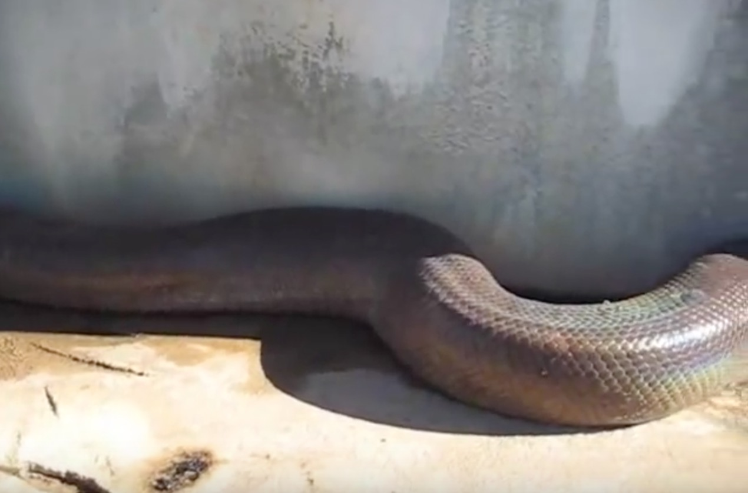
Den tredelte hjernen
https://www.youtube.com/watch?v=u8UmttF7qoA
Notes:
La oss se et filmeksempel (vis filmen, gjerne to ganger)
«Slangeangrep får oss til å skvette https://www.youtube.com/watch?v=u8UmttF7qoA»
Når du skvetter, hvilken del av hjernen reagerer da? Da er det instinktene og følelsessenteret (amygdala) som styrer. Du rekker ikke å tenke. Alarmen i kroppen går. Du kommer i overlevelsesmodus og temperaturen stiger. Kroppen forbereder seg på kamp eller flukt.

Slide 6
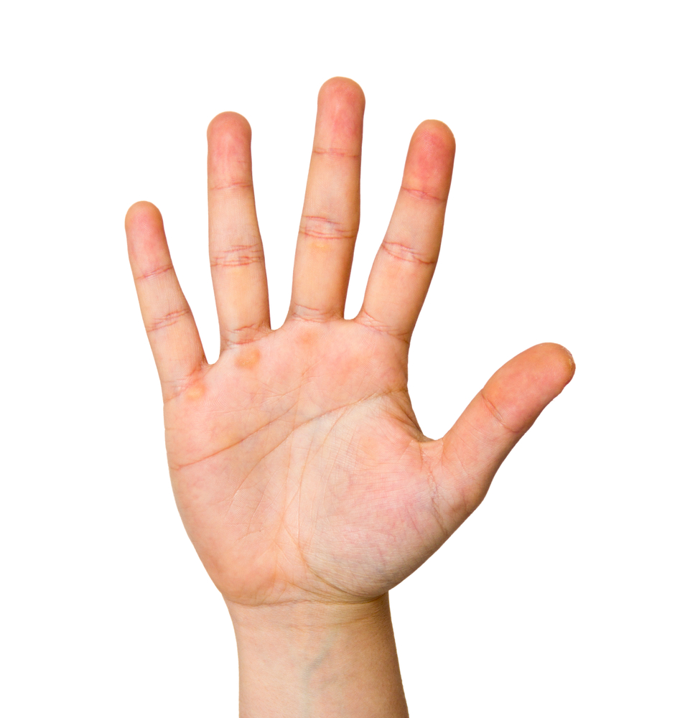
Tenkehjernen
Følelses-
hjernen
Overlevelseshjernen
Notes:
Her er et annet eksempel: Hjernen ser ut som en knyttneve til vanlig og har omtrent samme form (vis frem en knyttneve). Fingrene ligger over midten, over det mykeste punktet som er håndflaten. Fingrene er som tenkehjernen, og beskytter følelseshjernen i midten. Når du er i panikk eller alarm, vil fingrene sprette vekk (vis med hånden din) – og du mister kontakten med tenkehjernen. Det er vanskelig å snakke fornuftig med et menneske i alarm. Det er som å snakke med en som har fått anfall. Ordene når ikke frem til hjernen, det nytter ikke med prat. Det beste er å vente og gi den andre litt tid. Til fingrene er tilbake på plass og hodet fungerer igjen (vis med hånden din).
Hjernen utvikler seg bakfra og fremover (pek). Det siste som utvikles, er den fremste delen; frontallappen (tenkehjernen), som er viktig for styring og kontroll, og evne til å tenke konsekvenser. Den delen er faktisk ikke ferdig utviklet før vi er ca 25 år. Det tar tid å bli et voksent menneske.
Betyr det at du ikke kan gjøre noe for å få mer kontroll over sinnet ditt og følelsene dine? Joda, det kan du. Etter hvert som du utvikler deg kan du bli kjent med kroppen din og hodet ditt. Du kan lære å kjenne igjen signalene FØR det smeller. At du blir varm kan være et signal. At du brått sier ting du ikke mener, eller får lyst til å slå, kan være et signal. Da kan du gå bort, mens du ennå har kontroll.

Slide 7
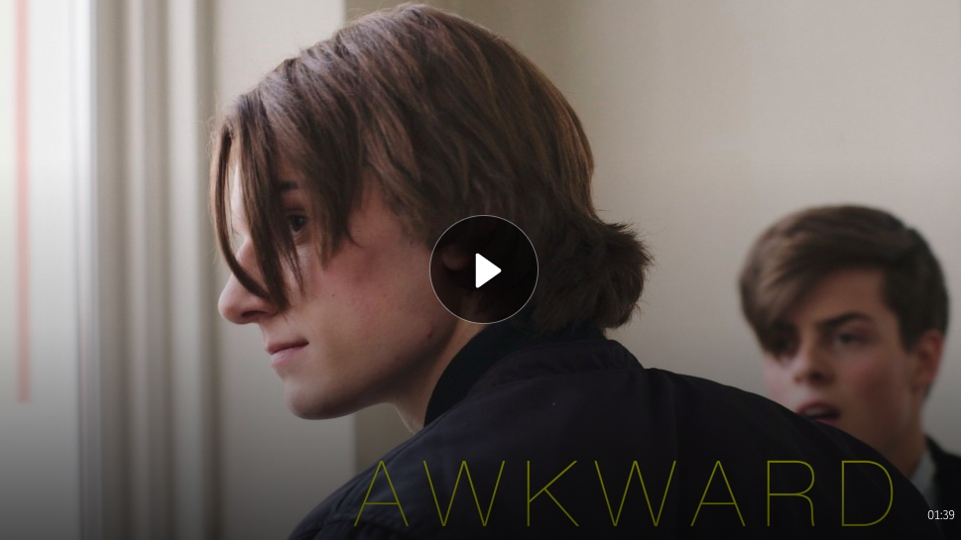
http://skam.p3.no/sesong/1/
Notes:
Her er et nytt filmeksempel: Vis filmklipp: Skam (scroll ned til klipp 8) ”Akward” http://skam.p3.no/sesong/1/ (1.38 minutter)
8. Hvem har mest skyld her? Hvilken del av hjernen bruker de? (Kunstpause. Kom med forslag til svar)

Slide 8
Hvem har mest skyld?
Hvilken del av hjernen bruker de?

Slide 9
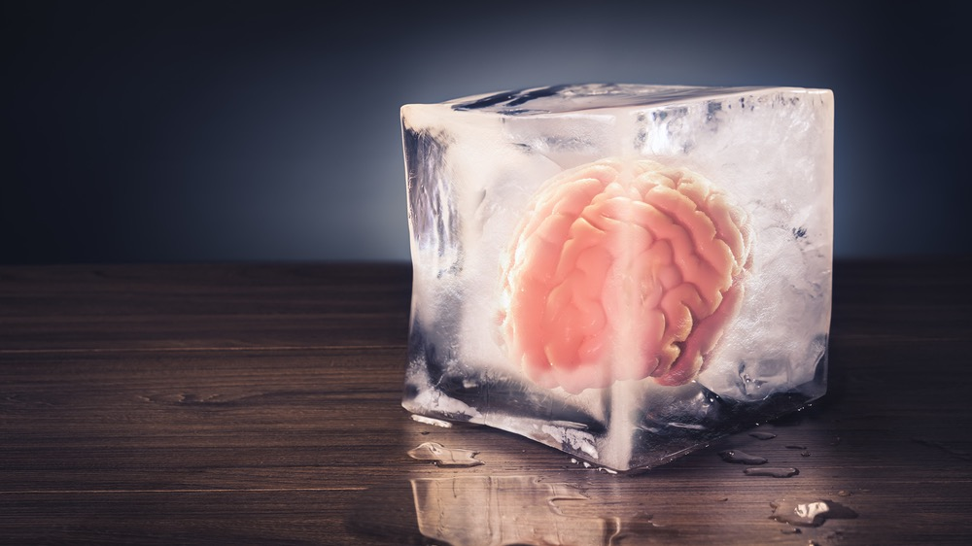
Hva hjelper?
Notes:
Hva hjelper når du «koker» på innsiden? (kunstpause, la elevene tenke). Det kan hjelpe at du roer kroppen ved å puste dypt. Du kan telle til 10, kan telle baklengs og distrahere deg selv til du blir roligere. Du kan gå vekk eller gå ut. Du kan ta en kald dusj, eller dynke hodet i kaldt vann for å senke temperaturen. Du kan bruke strikk på håndflaten din for å få ut smertefølelser (strekk en hårstrikk på armen og slipp, for å illustrere – au!). Det løser ingen ting, problemene blir ikke borte, men det kan hjelpe litt der og da.

Slide 10
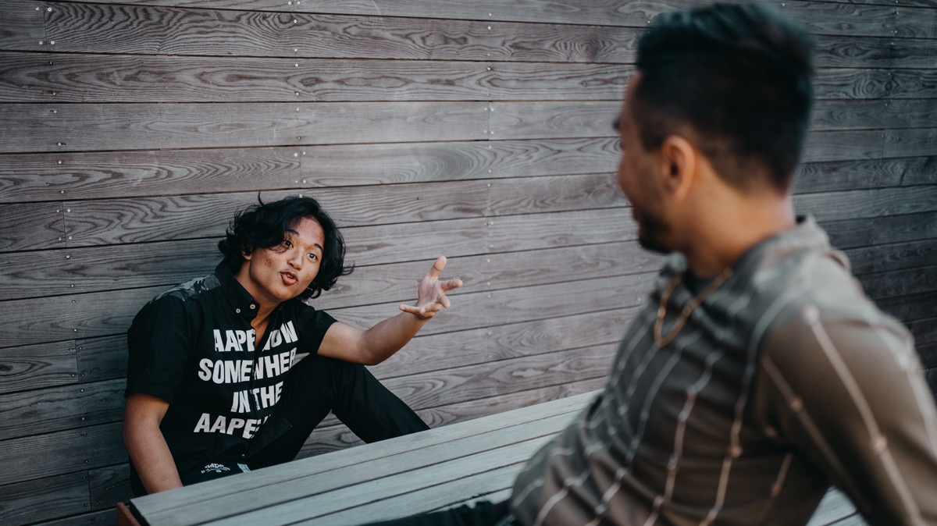
Hva handler følelsene om?
Notes:
Etter hvert er det viktig å prøve å forstå følelsene. Hva handler følelsene om – og hvorfor reagerer de så sterkt? Et tips er å bruke tegning, musikk, sang, eller skriving til å uttrykke deg. Få det ut! Og ikke minst - snakke med noen om hvordan du har det. Da kan du få andres forståelse og perspektiv på saken og hjelp til å finne ut av ting.

Slide 11
BILDER
Fotograf Jonas Ingstad
Elevene har gitt
samtykke til bruk
Øvrige bilder: Shutterstock
Deler av foredraget er fra LINK – Livsmestring i norske klasserom ved RVTS Sør http://linktillivet.no/folelsesskolen.php

